Slide 1


Slide 2
IL VOLLEY ITALIANO ATTRAVERSO
I NUMERI DEL TESSERAMENTO
NEL PERIODO 2015-2025.
Enzo D’Arcangelo
Coordinatore del C.S.R. della Fipav

Slide 3
UNA GRANDE FSN DEL CONI ALLO SPECCHIO IN UN DECENNIO CARATTERIZZATO DA MOLTE SITUAZIONI DIFFICILI, DALLA CRISI ECONOMICA, AL COVID, ALLA RIFORMA DELLO SPORT. UN BILANCIO COMPLESSO E ALLO STESSO TEMPO AFFASCINANTE DI UNA FEDERAZIONE AI VERTICI MONDIALI CON LE SQUADRE NAZIONALI MA ANCHE RADICATA NEL TERRITORIO, GRAZIE AI SUOI 20 C.R. E 70 C.T.
ANALISI DEI PRINCIPALI INDICATORI STATISTICI DEL TESSERAMENTO FIPAV dal 2015 al 2025.

Slide 4
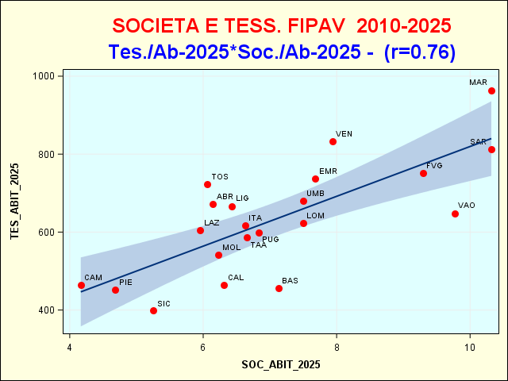
POSIZIONE DELLE REGIONI IN ITALIA RISPETTO
AGLI INDICATORI: TES/AB E SOC/AB (2025)

Slide 5
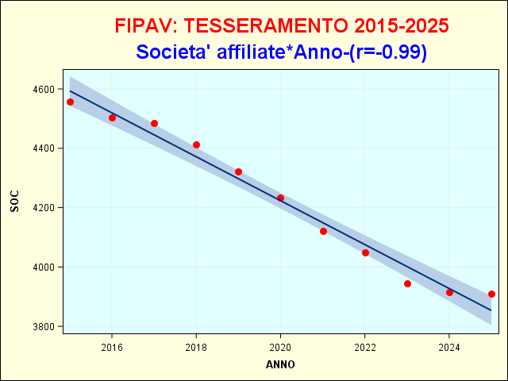
2015-2025: LE SOCIETA’ SPORTIVE
ITALIA: da 4.558 a 3.911 (-647; -14.2%)

Slide 6
LE SOCIETA’ SPORTIVE IN DIFFICOLTA’ IN MOLTE FEDERAZ. SPORTIVE NAZIONALI (FSN) DEL CONI DAL 2010 IN POI
FIGC (Calcio) da 14.690 a 11.247: -3.443 (-23.4%);
FIPAV (Volley) da 4.911 a 3.911: -1.000 (-20.36%);
FIP ( Basket) da 3.674 a 2.607: -1.067 (-29.04%);
FIR (Rugby) da 1.013 a 657: - 356 (-35.14%);
FIN (Nuoto) da 1.484 a 899: - 505 (-39.43%);
FCI (Ciclismo) da 3.747 a 3.408: - 639 (-17.05%).
In controtendenza FITP (Tennis-Padle) +19.4%, FIDAL (Atletica) +9.8%, FIJLKAM (Judo e Arti Marziali) +14.6%.

Slide 7
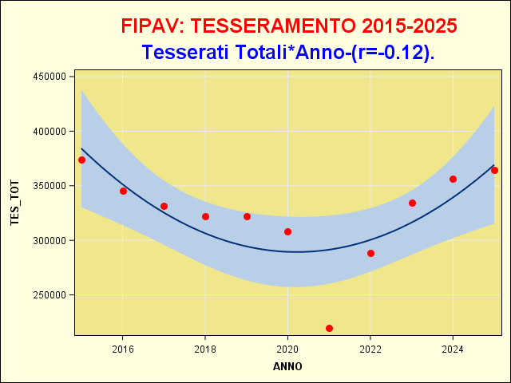
2015-25: I TESSERATI TOTALI (M+F)
ITALIA: da 373.705 a 364.430 (-2.48%)

Slide 8
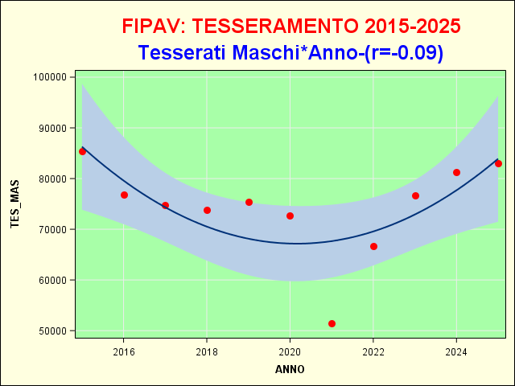
2015-25 I TESSERATI MASCHI
ITALIA: da 85.393 a 83.081 (-2.71%)

Slide 9
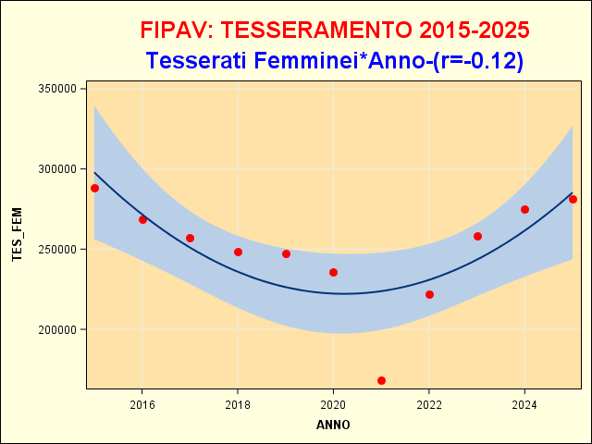
2015-2025: I TESSERATI FEMMINE
ITALIA: da 288.312 a 281.349 (-2.41%)

Slide 10
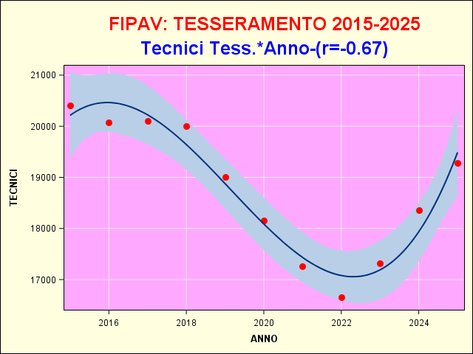
2015-25: I TECNICI
ITALIA: da 20.412 a 19.277 (-5.56%)

Slide 11
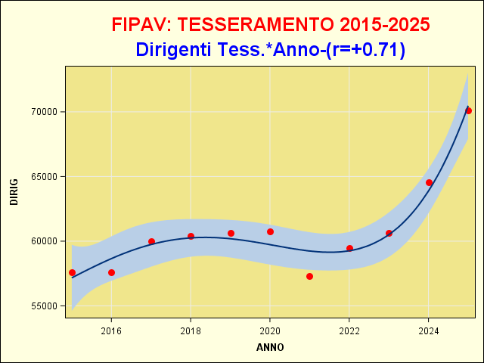
2015-25: I DIRIGENTI
ITALIA: da 57.625 a 70.101 (+21.65%)

Slide 12
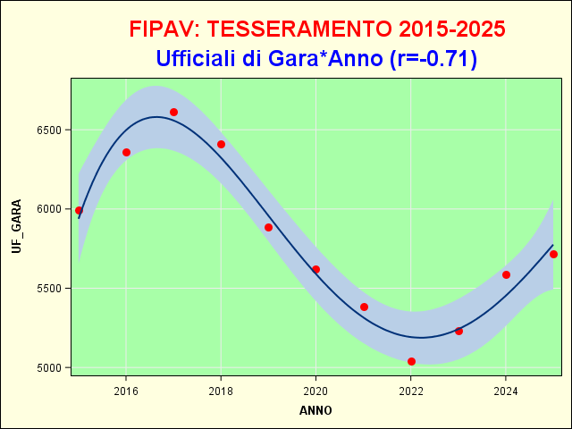
2015-25: GLI UFFICIALI DI GARA
ITALIA: da 5.993 a 5.719 (-4.57%)

Slide 13
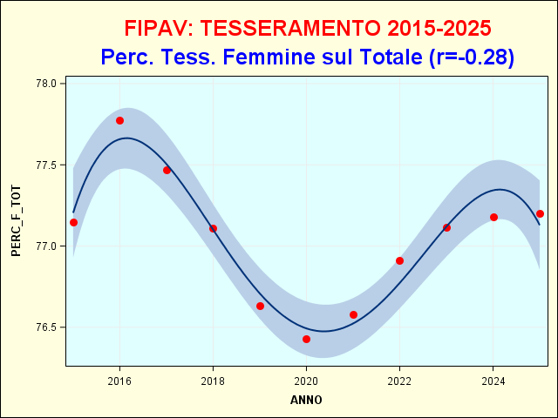
2015-25: LA PERC. DI TES.FEM/TOT
ITALIA: da 77.15% a 77.20% (+0.05)

Slide 14
2015-2025 - IN SINTESI:
SOCIETA’ SPORTIVE: flessione (-14.2%);
TES. TOT: calo ‘15-’20-covid-buona ripresa (-2.48%);
TES. MAS: calo ‘15-’25-covid- buona ripresa (-2.71%);
TES. FEM: calo-covid-buona ripresa (-2.41%);
PERC. TES.FEM./TOT: stazionaria dal 77.15%
del 2015 al 77.20% del 2025.

Slide 15
2015-2025 - segue:
vi) Leggera flessione dei Tecnici (-5.56%);
vii) Leggera flessione degli Ufficiali di Gara (-4.57%);
viii) Forte incremento dei Dirigenti (+21.65%),
soprattutto dal 2020 in poi (RDS);
ix) Grande ripresa in tutto il territorio dopo i pesanti effetti sullo sport della pandemia da covid 19 (’20-’21);
x) Numeri del tesseramento Fipav 2015-2025 nel complesso
molto positivi in quasi tutte le regioni italiane.

Slide 16
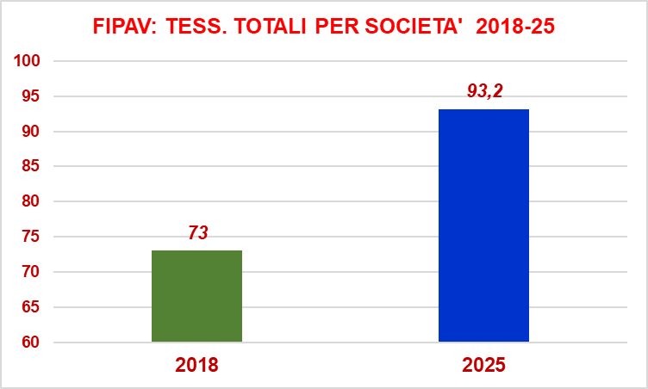
  CONFRONTO TRA INDICATORI
  TES. TOT./SOC. (2018-2025)

Slide 17
  CONFRONTO TRA INDICATORI
  TES. TOT./SOC. PER ALCUNE FSN
FIPAV (Volley) da 73.0 (2018) a 93.2 (2025): +20.2;
FIGC (Calcio) da 81.5 (2015) a 102.0 (2024): +20.5;
FIP ( Basket) da 93.2 (2015) a 111.1 (2024): +17.9;
FIR (Rugby) da 151.6 (2015) a 109.5 (2024): -41.1;
FIDAL (Atl.Leg.) da 80.3 (2015) a 101.1 (2024):+ 20.8;
FIJLKAM (Ju,AM) da 42.3 (2015) a 47.6 (2024): +5.3;
FIN (Nuoto) da 104.4 (2015) a 273.5 (2024): +169.1;
FITP (Tennis.P.) da 94.0 (2015) a 292.0 (2024): +198!

Slide 18
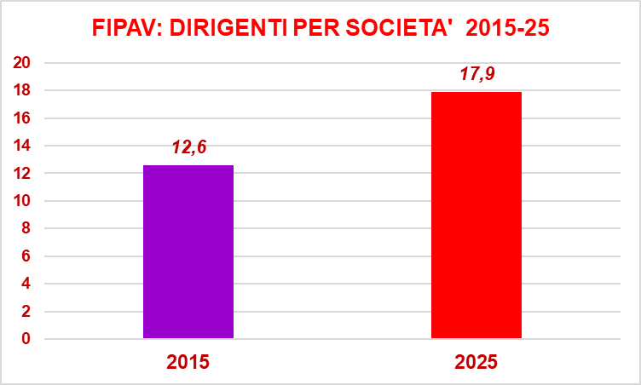
  CONFRONTO TRA INDICATORI
  DIRIG./SOC. (2015-2025)

Slide 19
  CAMBIA LA STRUTTURA DEI NOSTRI CLUB:
  Alla diminuzione del N° di Società Sportive corrisponde un significativo aumento del N° di Tess/Soc e del N° di Dir/Soc, sia a livello nazionale che nel territorio, a conferma della trasformazione in atto dei nostri Club.
  Ciò impone un impegno di tutta la FIPAV (CF, CR e CT), per individuare adeguati strumenti di intervento per sostenere la loro attività e la loro crescita.

Slide 20
  UN NUOVO PARADIGMA: LE «SQUADRE»
I dati del tesseramento dovranno in futuro essere integrati con una analisi accurata relativa alle «Squadre» e ai «Campionati»:
i) Nel 2024-25 sono state ben 25.205 le squadre impegnate nei Camp. Naz, Reg. e Prov., Ass. e Giov., Mas. e Fem. Valore che era pari a 19.040 nel 2015 (+ 6.165, il 32.4%);
ii) Le partite ufficiali sono state 448.647, contro le 373.325 del 2015 (+75.322, il 20.2%): forti incrementi come si vede nonostante la flessione del N° di Società Sportive affiliate alla Fipav;
iii) Numeri importanti da cui partire per definire la nostra nuova «Offerta Sportiva» nei prossimi anni.

Slide 21
  UN NUOVO PARADIGMA: LE «SQUADRE»
Nel corso degli anni le modalità di partecipazione ai Campionati Federali Fipav (CFF) da parte delle nostre società si sono modificate notevolmente e richiedono numerosi adempimenti, tecnici, organizzativi e logistici:
Un dirigente responsabile, 1-2 tecnici e 15-20 atleti come base di partenza;
Resp. del tesseramento, visite mediche, quote sociali, rimborsi. Addetto all’arbitro, Segnapunti, Scoutmen. Abbigliamento, Attrezz., palloni, ecc;
Un impianto di gioco omologato, uno di allenamento (se diverso) adeguato e attrezzato. Trasferte. Safeguarding. Comunicazione, cura del sito web societario, uso dei Social, rapporti Fipav e altri Club, ecc.;
Una «squadra» partecipante ad un CFF può quindi essere considerata a tutti gli effetti come un «embrione» fondamentale all’interno di una struttura ancora più ampia (la Società Sportiva o una Polisportiva).

Slide 22
  UN NUOVO PARADIGMA: LE «SQUADRE»
CAMPIONATO-SQUADRE-PARTITE
I CFF Giovanili prevedono spesso gironi con 10 squadre e 18 partite (9 in casa e 9 in trasferta) per ciascun Club;
I CFF Regionali e Nazionali prevedono di noma gironi a 14 squadre e 26 partite (13 in casa e 13 in trasferta) per ciascun Club;
A questi incontri vanno aggiunte le partite amichevoli, i Play Off e/o Play Out, i Tornei, le Coppe ecc.: un’attività intensa per tutta la stagione sportiva;
Motivi per cui riteniamo importante concentrarci in futuro su questi 3 aspetti.

Slide 23
  I TESSERATI FIPAV NEL 2025 PER CLASSI DI ETA’:
  Abbiamo visto la forte differenza di Tesserati tra Maschi (22.8%) e Femmine (77.2%), a cui va aggiunta quella rispetto all’Età degli atleti, con una grande maggioranza di Under 18: .
  ETA-CL MASCHI FEMMINE MAS+FEM
  <= 17 Anni 62.1% 80.4% 76.3%
  18+ Anni 37.9% 19.6% 23.7%
  Totale 100.0 100.0 100.0
  Gli Under 18 nel 2025 sono quindi più dei ¾ dei Tesserati Totali FIPAV,
  valore che sale all’80.4% tra le Femmine e scende al 62.1% tra i Maschi.

Slide 24
  L’ABBANDONO SPORTIVO GIOVANILE (ASG):
  Il problema dell’Abbandono é diventato uno degli aspetti più critici dello sport italiano, come dimostrano anche i recenti dati Istat (2025). Nel 2018 la Fipav ha pubblicato i risultati della ricerca su una «coorte» di Under 13 al 1° Tess. nel 2001 e seguiti per 15 anni (cfr «Il Miracolo Volley»). Abbiamo replicato il lavoro prendendo in esame gli U13 al 1° Tess. nel 2010 e seguiti fino al 2025. I primi risultati confermano la gravità del problema: per motivi di tempo in questa sede ci limitiamo a presentare solo alcuni dati, impegnandoci a farvi arrivare quelli definitivi il prima possibile..

Slide 25
  Ricerca ASG 2025 : risultati-A
  Quota media di giovani che abbandonano nei vari anni:
  TEMPO QUOTA CUMULATA DI ABBANDONO
  1° Anno 20.0-30.0%;
  3° Anno 40.0-50.0%;
  5° Anno 50.0-60.0%;
  10° Anno 80.0-90.0%;
  L’abbandono è maggiore per le fasce d’età 6-8 anni
  rispetto a quello degli anni 10-12.
  Alla fine del follow-up (15 anni) la quota di giovani in attività è
  quasi sempre inferiore al 10.0% del contingente iniziale.

Slide 26
  Ricerca ASG 2025 : risultati-B
  Molto forti le differenze nel territorio, con quote di abbandono ai vari anni mediamente più alte nelle regioni del SUD;
  Nel 2018 gli abbandoni erano maggiori tra le femmine, ora è maggiore tra i maschi, soprattutto nei primi 2-3 anni di attività;
  Le quote di abbandono tra i giovani di 6-8 anni, sono mediamente sempre più alte di quelle dei giovani di 10-12 anni;
  Tra i giovani ancora in attività alla fine del follow-up (2025) la quota di Mas-Fem è quasi sempre uguale (tenendo conto del diverso peso dei 2 settori).
  .

Slide 27
  Ricerca ASG 2025 : risultati-C
  Riportiamo come esempio alcune
  Curve di Sopravvivenza
  relative ai giovani della coorte in esame
  appartenenti alla Regione Marche.
  .

Slide 28
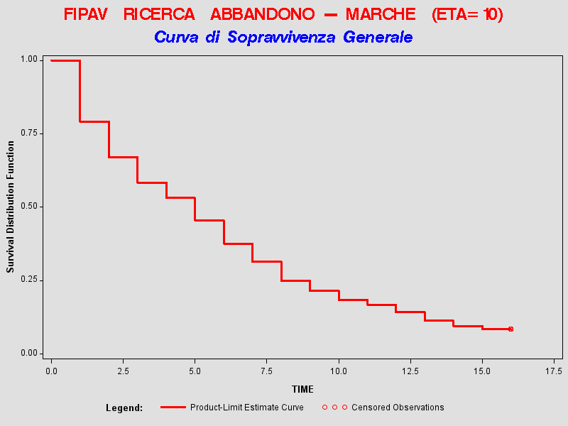
  MARCHE: Curva Sopravv. Generale (Età=10 a.)
  Abbandoni: 1° anno 20.8%; 3° a. 41.6%; 5° a. 54.5%
  .

Slide 29
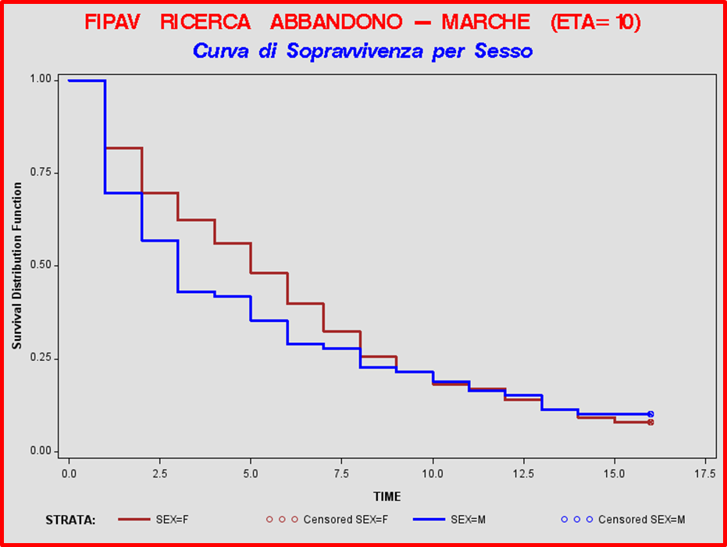
  MARCHE: Curva Sopravv. per Sesso (Età=10 a.)
  Abb.: 3° a. Mas. 47.0%, Fem. 37.5%; 5° a. Mas. 54.6%, Fem. 51.8%
  .

Slide 30
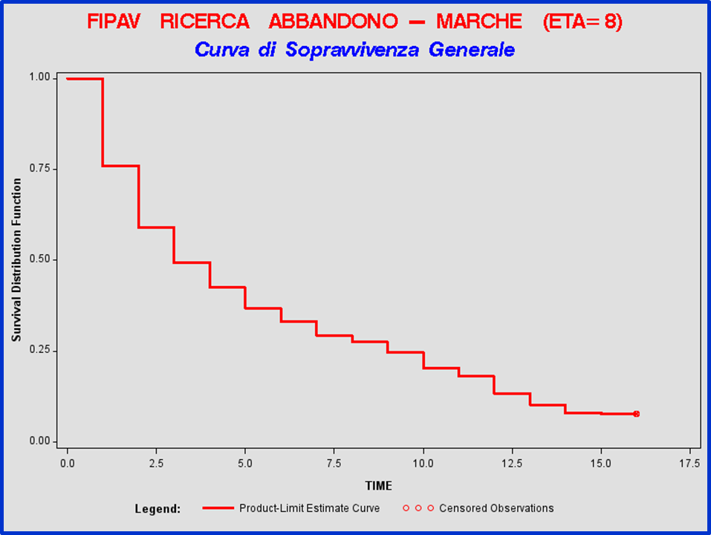
  MARCHE: Curva Sopravv. Generale (Età=8 a.)
  Abbandoni: 1° anno 24.1%; 3° a. 50.6%; 5° a. 63.1%
  .

Slide 31
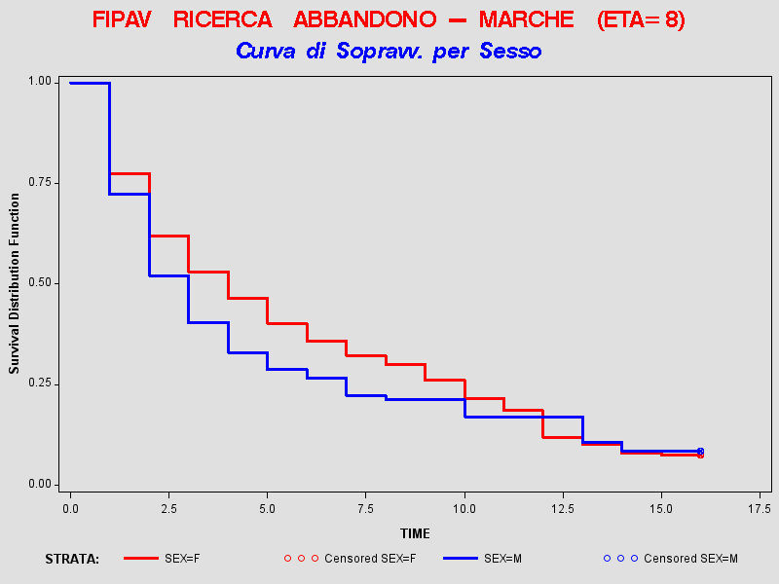
  MARCHE: Curva Sopravv. per Sesso (Età=8 a.)
  .
  Abb. 3° a. Mas. 59.6%, Fem. 46.9%; 5 a. Mas. 71.3%, Fem. 59.7%

Slide 32
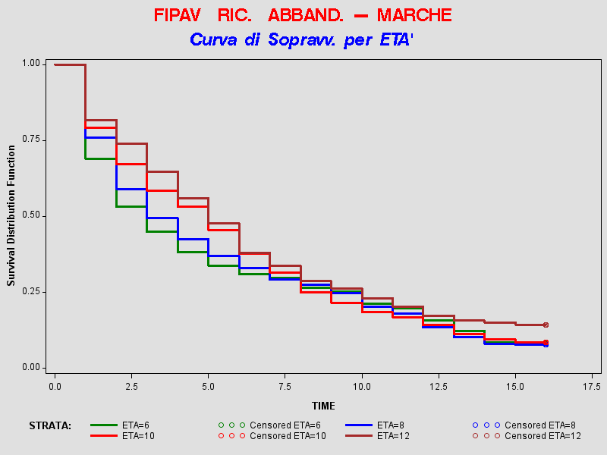
  MARCHE: Curva Soprav. per Età (6, 8, 10, 12a.)
  Abb. 3° a.: 55.4% (6 Anni), 50.6% (8 A.), 41.6% (10 A.), 33.3% (12 A.)
  .

Slide 33
  MARCHE: ABBANDONI CUMULATI (%) per ETA’
  TEMPO 6 ANNI 8 ANNI 10 ANNI 12 ANNI
  1 Anno 30.9% 24.1% 20.8% 18.3%
  3 Anni 55.4% 50.6% 41.6% 35.3%
  5 Anni 66.2% 63.1% 54.5% 52.3%
  10 Anni 78.8% 79.7% 81.6% 77.0%
  Sopr.16 A. 8.3%. 7.8% 8.4% 14.3%

Slide 34
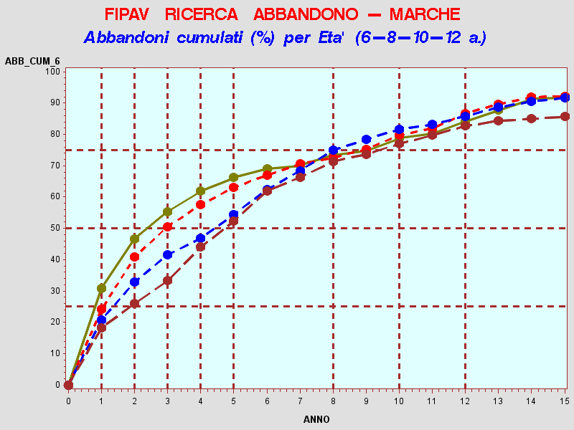
  MARCHE: ABBANDONI CUMULATI (%) per ETA’
  (Età 6-8-10-12 anni: gli Abb. sono sempre maggiori per i più giovani)

Slide 35
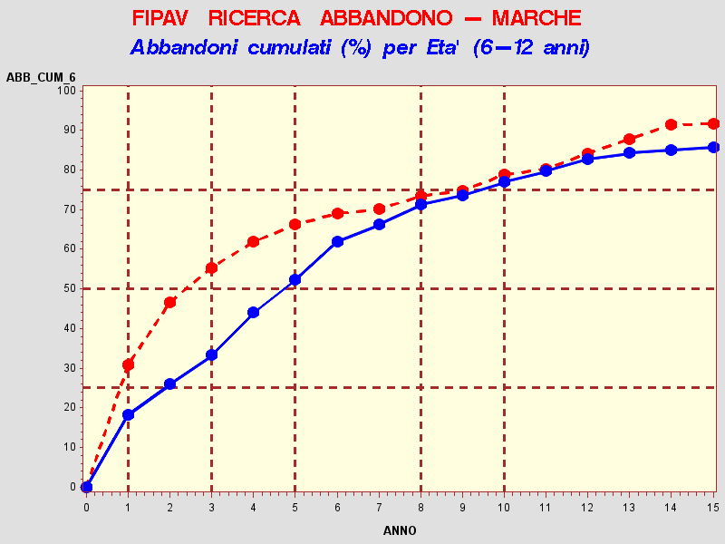
  MARCHE: ABBANDONI CUMULATI (%) per ETA’
  (Confronto Età 6-12 a.: forte divario già ai primi anni di Tess.)

Slide 36
  IL PROBLEMA DEI «PICCOLI COMUNI»’
  Distribuzione dei 7.896 Comuni italiani per Abitanti:
  <1.000 Ab. 2.027 Com. (25.67%); 25.67%
  1.000-2.000 Ab. 1.524 (19.30%); 44.97%;
  2.000-3.000 Ab. 909 (11.51%); 56.48%;
  3-5 mila Ab. 1.062 (13.45%; 69.93%;
  5-10 mila Ab. 1.171 (14.83%); 84.76%;
  10-20 m. Ab. 694 (8.79%); 93.55%;
  20-100 m. Ab 468 (5.90%); 99.86%
  100-250 m Ab. 11 (0.14%); 100.0%
  (In blu le percentuali cumulate).

Slide 37
  IL PROBLEMA DEI «PICCOLI COMUNI»’
  Distribuzione 7.896 Comuni italiani per Abitanti:
  Nei Comuni <2 m. Ab. risiedono 3.298.544 cittadini (5.6%);
  Nei Comuni 2-5 m. Ab. risiedono 6.611.956 cittadini (11.22%)
  Nel complesso dei 5.522 Comuni italiani con meno di 5 mila Abitanti (69.9%), risiedono 9.910.500 cittadini (16.8%), un paese più grande della Svizzera (9.1 mil.)!

Slide 38
  IL PROBLEMA DEI «PICCOLI COMUNI»:
  La presenza della pallavolo
  IL CASO DEL LAZIO:
  Nei 165 Comuni della Regione con meno di 2.000 Ab. solo in 2 è presente una Società Sportiva affilata alla Fipav (1.21%);
  a Rieti su 56 Comuni con <2m. Ab., nessuna Soc. presente;
  A Roma su 46 Comuni con <2m. Ab., nessuna Soc. presente;
  A Frosinone su 38 Comuni con <2m. Ab., 1 Soc. presente;
  A Viterbo su 19 Comuni con <2m. Ab., 1 Soc. presente;
  A Latina su 6 Comuni con <2m. Ab., nessuna Soc. presente.

Slide 39
  IL PROBLEMA DEI «PICCOLI COMUNI»:
  La presenza della pallavolo
  IL CASO DEL LAZIO:
  Nel Lazio in 239 dei 256 Comuni con meno di 5 mila abitanti (93.4%), non è presente nessuna Società Sportiva affiliata alla Fipav!
  Sarà quindi molto importante ripetere questo tipo di analisi in tutte le Regioni italiane e formulare le prime ipotesi di intervento della Fipav per i prossimi anni.

Slide 40
  L’URGENZA DI UNA SERIA RIFLESSIONE SULLA
  «OFFERTA SPORTIVA» DELLA FIPAV
  Il forte squilibrio tra Tesserati Mas-Fem nella fipav;
  La prevalenza di giovanissimi (U13) tra i Tesserati Fipav;
  Il forte abbandono giovanile nei primi 3 anni di Tess.;
  Le profonde differenze strutturali nel territorio (N° Abitanti; Collegamenti, Presenza Scuole-Palestre, Impianti, ecc.);
  Aspetti che rendono necessaria e urgente una riflessione sulla nostra «Offerta Sportiva» ai vari livelli nei prossimi anni.

Slide 41
  PROGETTI E SFORZI COMUNI (CF,CR, CT):
  SOSTENERE LE SOCIETA’ SPORTIVE;
  PROSEGUIRE IMPEGNO PER L’EQUILIBRIO TRA (M-F);
  MIGLIORARE L’OFFERTA SPORT. GIOVANILE (M-F);
  AZIONI DI CONTRASTO CONTRO L’ABBANDONO;
  FOCUS SUL VOLLEY NEI PICCOLI COMUNI;
  FORMAZIONE DEI DIRIGENTI E OPERATORI.

Slide 42
Enzo D’Arcangelo
Coordinatore del C.S.R. della Fipav

